Slide 1
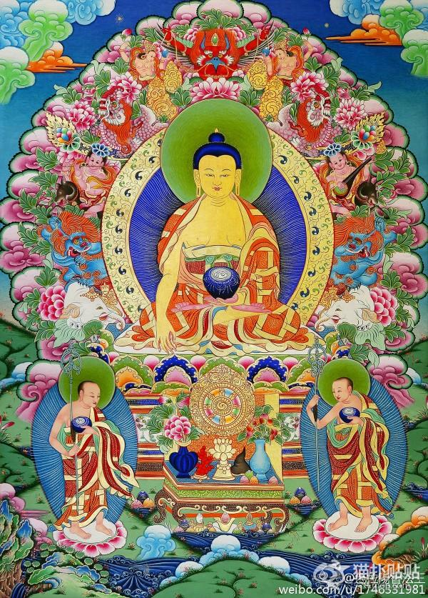
发心偈
顶礼本师释迦牟尼佛！
顶礼文殊智慧勇识！
顶礼传承大恩上师！
无上甚深微妙法
百千万劫难遭遇
我今见闻得受持
愿解如来真实义
为度化一切众生，
请大家发无上殊胜的
菩提心！

Slide 2

因果不虚 视频13

Slide 3
目录
修出离心的原理
善恶因果规律是否存在的推理
果报成熟的规律

Slide 4
修出离心的原理
现世过得好一点
学佛的目标
心没有离开轮回
没有想过解脱
没有出离心
轮 回
来世人天福报

Slide 5

修出离心的原理
轮 回
心先走出轮回
行为跟着心走
出离心
比喻：
移民也是心先离开原居住地，经过一番努力，人最终去到新的地方。

Slide 6
心出来的理由和动力
轮回痛苦
轮回里的幸福和快乐都是相对的、变化无常的，没有一个可以追求的永久的幸福，要摆脱痛苦就必须超越轮回
因果不虚
四个外加行就像飞机的四个发动机，没有四个发动机的推力飞机不能起飞，飞行中发动机坏了飞机会掉下来；四加行修不好就生不起出离心，修行过程中也会失去前进的动力

Slide 7
因果不虚的理论
缘起
《佛说稻杆经》
外因缘=因果
内因缘=十二缘起

Slide 8
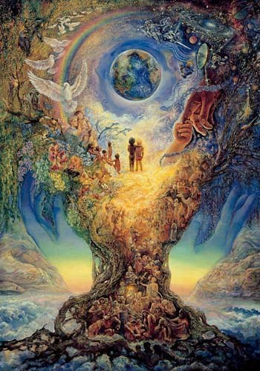
因果的范围
人内在的精神变化、外界的大自然的变化、人生中发生一切、幸福和痛苦都在因果的网络中，有一定规律；
当生活中遇到常规推理解释不了的现象时，人们习惯性地用“巧合”来解释；
实际上并不是这么简单

Slide 9
善恶因果的规律和逻辑推理
大自然的因果规律：因和果是相似的，种瓜得瓜，种豆得豆，从来不会错乱。善恶因果应该也不例外，善有善报，恶有恶报。
因果规律不是人为的，个人不相信不是否定因果存在的理由
有神通的人和佛的智慧可以看到部分和全部的因果，一般人看不到，我们应该相信佛的智慧。
我们可以通过形式逻辑推理来确定善恶因果的规律：
大前提：万事万物都在因果中，因和果是相似的
小前提：善恶也是大自然的一部分
结论：善有善报，恶有恶报

Slide 10
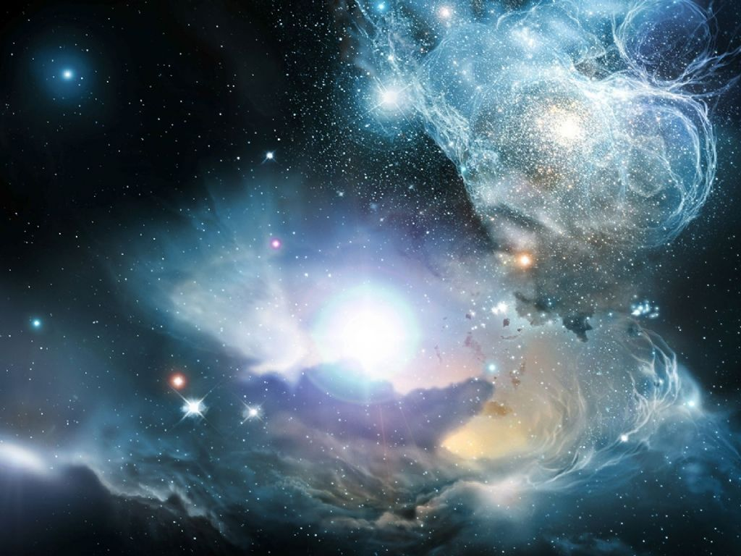
解释不了就是巧合？
我们的常规解释是基于感官的认识，其中80%来自于视觉，而视觉是漏洞百出的—感官并不可靠
感官可以感受到的物质
5%
感官感受不到的暗物质
95%
用巧合来解释是很幼稚的方法；
细微因果应该寻找其它因素，在感官认知以外；
细微因果有些智慧可以感觉到，我们的意识提升后也可以感觉到

Slide 11
近因和远因
近因：当下的因缘
远因：上世，上上世做过的事情
蝴蝶效应：
一个细微的因，不断发展演变，可以变得无法想象；
同理，很久以前的一个因素，可以导致现在的结果
双胞胎：
同一个父母的双胞胎，环境因素都一样，孩子的性格和长大以后的命运都不一样，说明这不是完全现世的因素决定的。
近因
远因
果

Slide 12


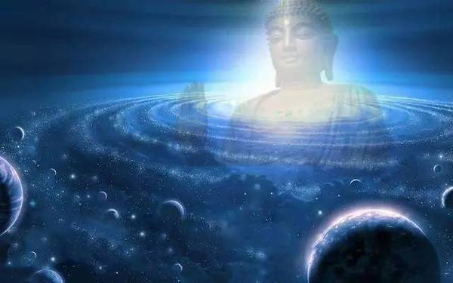
近因和远因
有人努力奋斗，按照客观条件应该成功，但是不成功
有人这生没有努力奋斗过，却轻易地成功了
有更有力的因果在里面，不让客观条件发挥作用。因果不像我们想象的这么简单。我们的感官不能看到真实存在的东西。看不见就不相信是很可笑的想法。

Slide 13
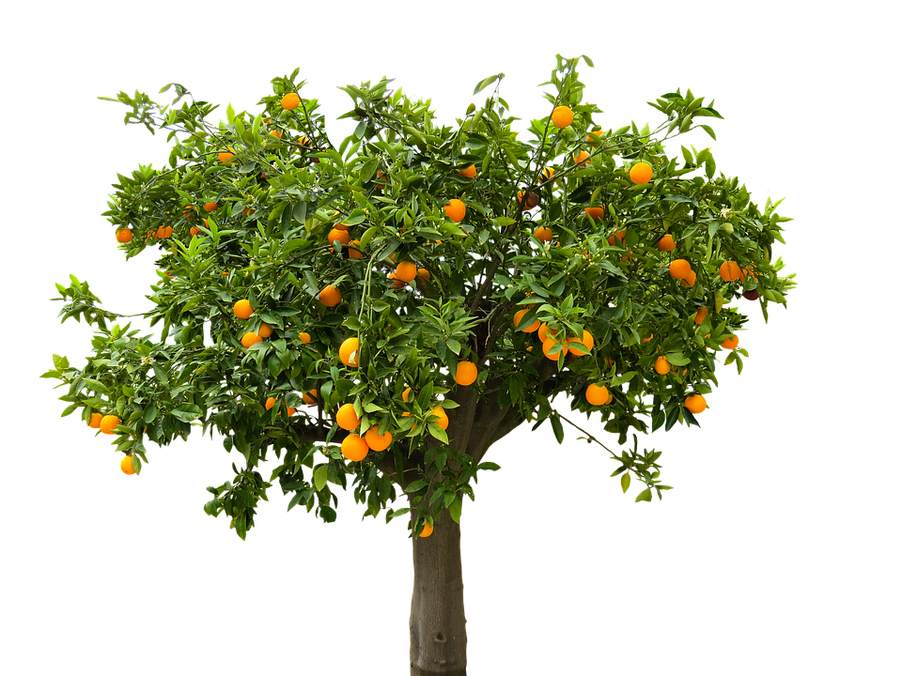
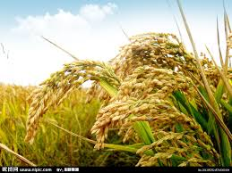
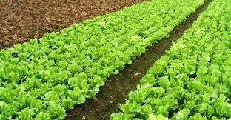
因果的成熟规律
好人没好报，坏人没坏报
因果不存在吗？
自己做了很多善事没有好报
大自然的因果：
水果、粮食、蔬菜不是今天种今天收，需要时间，而且成熟时间不一样
今年上半年吃的米是去年种的

Slide 14
因果的成熟规律
好人没好报，坏人没坏报
不能说明因果不存在
自己做了很多善事没有好报
因果四业：
1. 现世受 比较大的善恶业
2. 来世受 五无间罪（与现世无关）
3. 以后受 三世以后（几百年） （与现世、下世无关）
4. 不定受 果报很小（遇到某些因缘可以不报）
世间的神通看不到很远的未来和过去，有局限性，无法看清因果
佛的广大神通才能看清

Slide 15
因果的成熟规律
前世的种子
成熟现世的果
播下后世的种子
后世的果
因果种子成熟次序： 学习《俱舍论》
同样的罪过：
1. 长期经常做的先成熟
2. 更加执着的先成熟
阿赖耶识是人的基本意识。善恶的行为表面上消失了，能量储存在阿赖耶识当中，就像数据存入电脑硬盘。
善恶的能量有次第和次序地成熟

Slide 16
因果的成熟规律
过去的因缘
（看不见的）
远因
客观因素
（看得见的）
近因
无法控制的果
如来出现或不出现 法性常在
万事万物的发展变化有自己的因素，因和果是相似的，永远不会错乱

Slide 17
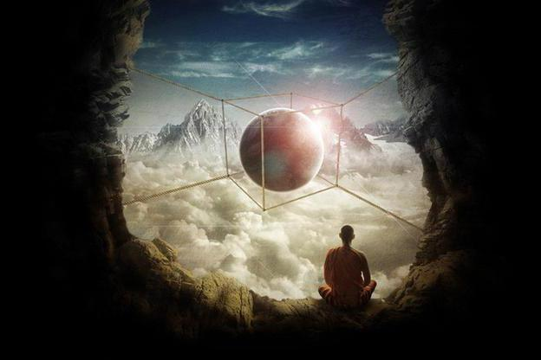
世间正见
轮回和善恶因果一定要确定是否存在 非常重要
关系到人的幸福感、待人处世、家庭生活和社会观念。
每个人需要通过推理的思维的方式、根据研究数据，自己独立思考。
通过闻思修来建立见解，别人替代不了。

Slide 18
本课修法要点归摄
1.因果律是万事万物（范围）的自然规律（逻辑推理）；
* 万事万物包括外在自然、内心情绪变化、苦乐感受等等
* 简单逻辑推理：以形式逻辑方式推理
2.破斥‘巧合’说（对人的感官的局限性要有定解）；
* 从可见可感知物质比例分析
* 对于不可直接知见事物的规律应具有正见
3.各种事物都是近因与远因共同作用的结果；
* 生活中并非一切都与上一世的善恶因果有关：实例分析
* 近因：客观因素（现有因素）+ 远因 实例分析
4.理解因果规律运作方式--成熟时间不同（四业）和成熟规律
* 业果成熟时间有别之规律
* 成熟规律

Slide 19
思考讨论题
1. 善有善报， 恶有恶报，你怎么理解？
2. 你认为懂得善恶因果的行为标准是什么？
3. 思维因果成熟先后的规律对我们解脱有什么启发？
4. 谈谈自己对出离心有什么理解，有出离心了吗？
5.对于反凡夫， 无法看清三世因果，可以用什么方法来确信善恶因果的存在？

Slide 20

回向偈
文殊师利勇猛智
普贤慧行亦复然
我今回向诸善根
随彼一切常修学
三世诸佛所称叹
如是最胜诸大愿
我今回向诸善根
为得普贤殊胜行

